Slide 1
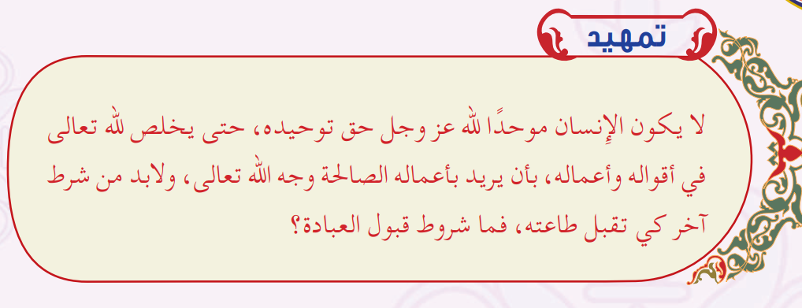
شروط قبول العبادة

Slide 2
شروط قبول العبادة
شروط قبول العبادة
المتابعة للرسول m
الإخلاص لله تعالى

Slide 3
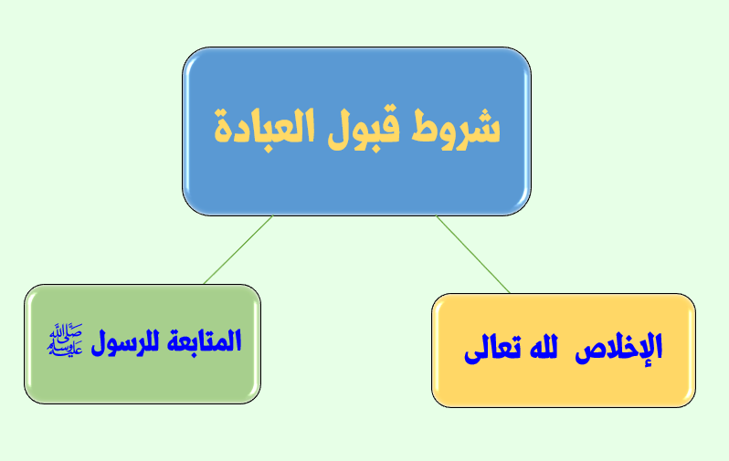
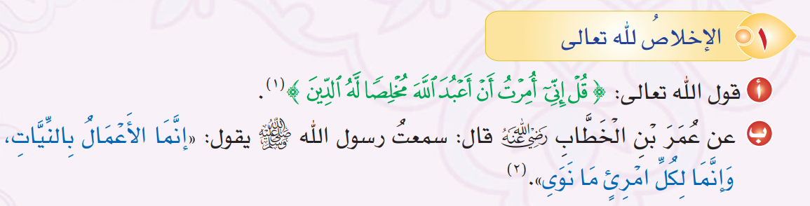
شروط قبول العبادة
الإخلاص لله تعالى

Slide 4
شروط قبول العبادة
الإخلاص لله تعالى

Slide 5
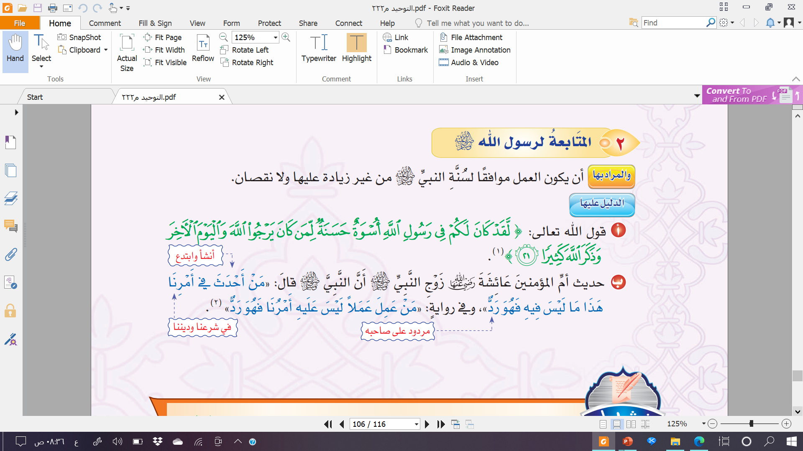
شروط قبول العبادة
المتابعة للرسول m

Slide 6
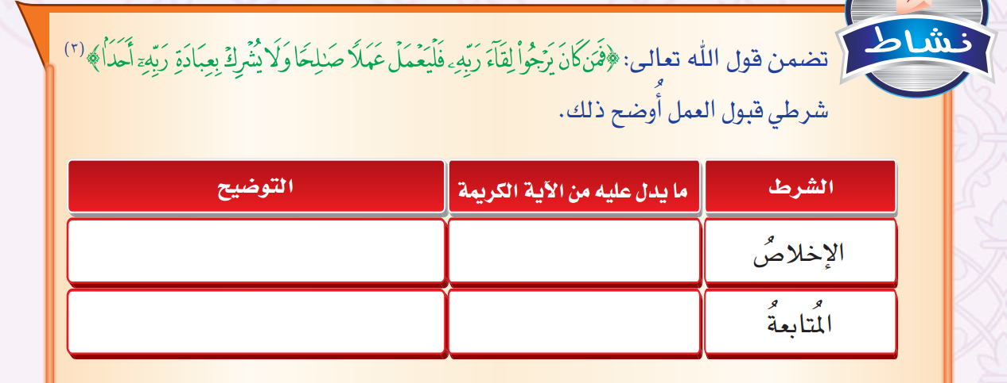
شروط قبول العبادة
اخلاص العمل لله تعالى
( ولا يشرك بعبادة ربه أحدا)
يكون العمل موافقا لسنة النبي m
( فليعمل عملا صالحا )

Slide 7
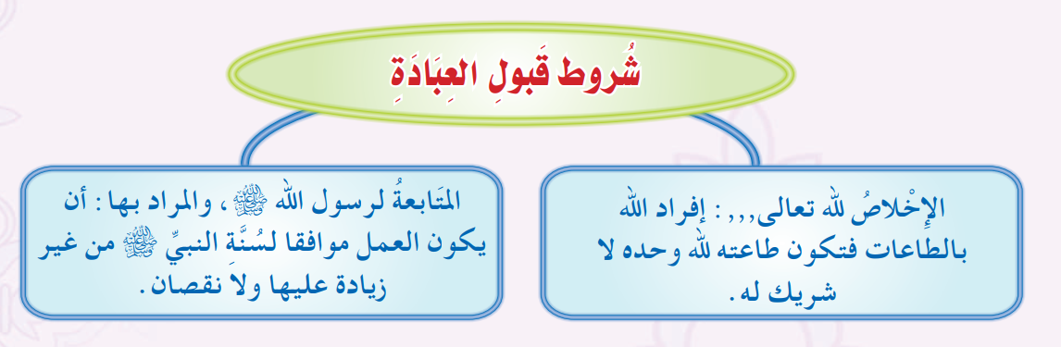
شروط قبول العبادة
مثلي

Slide 8


شروط قبول العبادة
أقسام الناس في تحقيق شروط قبول العبادة :
المشرك
المبتدع
المتبع

Slide 9
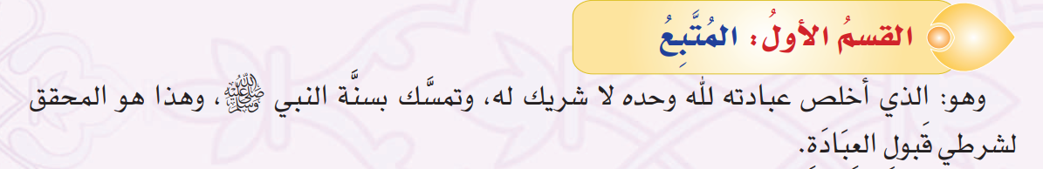
شروط قبول العبادة
أقسام الناس في تحقيق شروط قبول العبادة :
المتبع

Slide 10
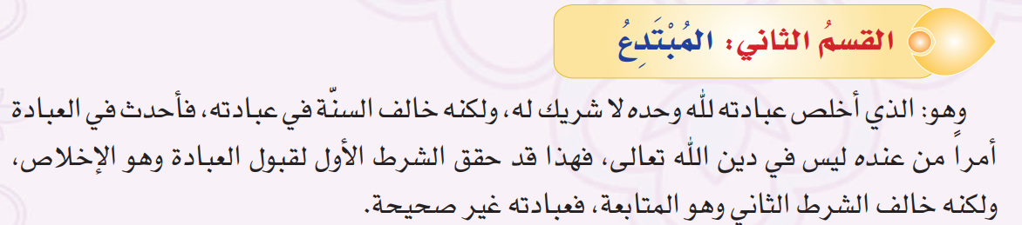
شروط قبول العبادة
أقسام الناس في تحقيق شروط قبول العبادة :
المبتدع

Slide 11
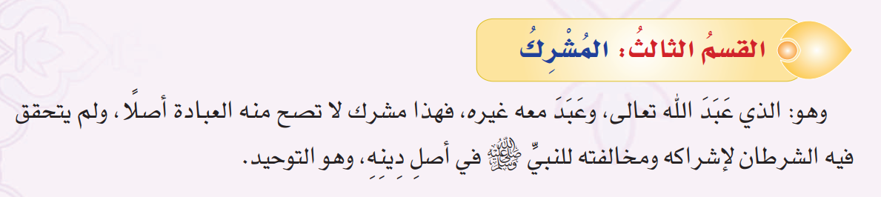
شروط قبول العبادة
أقسام الناس في تحقيق شروط قبول العبادة :
المشرك

Slide 12

شروط قبول العبادة

